Slide 1
Confinamiento y pubertad : descripción semiótica del grano de la voz
Macarena Orroño
Fundación para la Promoción y Desarrollo de la Mujer – Gobierno de Chile.
Universidad de Chile.

Slide 2
Introducción
La situación de confinamiento por la pandemia COV- 19 ha puesto a la sociedad mundial en condiciones límites de funcionamiento. Tanto en Chile como en el mundo se establecieron medidas de restricción absolutas al desplazamiento.

Slide 3
Da una oportunidad de estudio nunca antes vista, pues la sociedad jamás había estado en una situación tan polar y al mismo tiempo susceptible de estudiar. El confinamiento nos ha colocado frente a una realidad donde las relaciones cara a cara están en un estado cero salvo con los integrantes de la familia.
Confinamiento y pubertad

Slide 4
La acumulación del saber mundial entrega la relación entre confinamiento, depresión y estrés. Pero al mismo tiempo se detecta una axiomática Confinamiento: {Depresión} = {{<Afecto} = {<Sexualidad}}, donde la depresión aumenta cuando es menor el afecto cara a cara y es menor la actividad sexual.
Confinamiento y pubertad

Slide 5
El grupo de edad adolescente es uno de los más afectados por las medidas de confinamiento- La adolescencia que es el período psicosociológico de transición entre la infancia y la adultez, se vio claramente afectada por el confinamiento, ya que hubo un cambio en las relaciones sociales. Teniendo que mantener la distancia no sólo de sus amigos/as, sino también de sus parejas.
Confinamiento y pubertad

Slide 6
Se estudió este grupo de edad para ver cómo han sido afectados. Al respecto, presento el caso de una adolescente de 12 años (F12) de un sector semi rural de Santiago de Chile. Se realizaron entrevistas en profundidad y análisis de la voz (análisis pulsional), a través del establecimiento de un corpus, categorización de la onda ondulatoria del sonido, la forma de funcionamiento de la energía sonora.
Confinamiento y pubertad

Slide 7
Para medir la implicancia imaginaria definida como flujos de significantes de condensación y desplazamiento de la pulsión en cuanto a registro energético. El estudio de la voz, como espacio del cuerpo, permite recabar información del inconsciente, del placer y el displacer, de los puntos de tensión y extensión de energía. En contraposición con el orden social.
Confinamiento y pubertad

Slide 8
El análisis semántico de la investigación “Construcción de relaciones sexo afectivas en la pubertad durante la pandemia” de Javiera Troncoso, Fernanda Medel y Danisa Abarca, determinó en la adolescente (F12), la existencia de una ansiedad respecto al espacio social, sintiendo temor de interactuar porque no lo ha hecho hace tiempo. En confinamiento siente soledad y ha aumentado la inseguridad. Es que vivió sola las transformaciones de su propio cuerpo, y le da miedo relacionarse con sus pares otro sexo Se masturba sola explorando su propio cuerpo, pero no puede enfrentar la interacción con los hombres, es por ello que se dice bisexual, pues ante la fobia busca el seno materno que está en equivalencia con la buena relación con madre, en tanto que solucionadora de conflicto. Teme todo esto…. Al masturbarse con el seno quisiera anular su reladidad temida o fóbica que es la interacción. Una solución sería que es bisexual, como tiene relación buena con la madrea sería placentero
Confinamiento y pubertad

Slide 9
El análisis pulsional, realizado por Macarena Orroño (quien les habla) se hizo con el programa que edita audio Cool Edit. La investigación indicó que:
Confinamiento y pubertad

Slide 10
Lexis 1: Existe una angustia, una contracción energética al hablar del mundo bisexual. En tanto que ella no sabe que es ella, sólo miedo… Semánticamente aparece como un relato relajado lo que se contradice con la información pulsional determinada por el inconsciente de F12. Especialmente la condensación de energía se presenta cuando a un vacío que no sabe que es ella. Si la sociedad le pide relacionarse con hombres, eso la asusta.
Confinamiento y pubertad

Slide 11
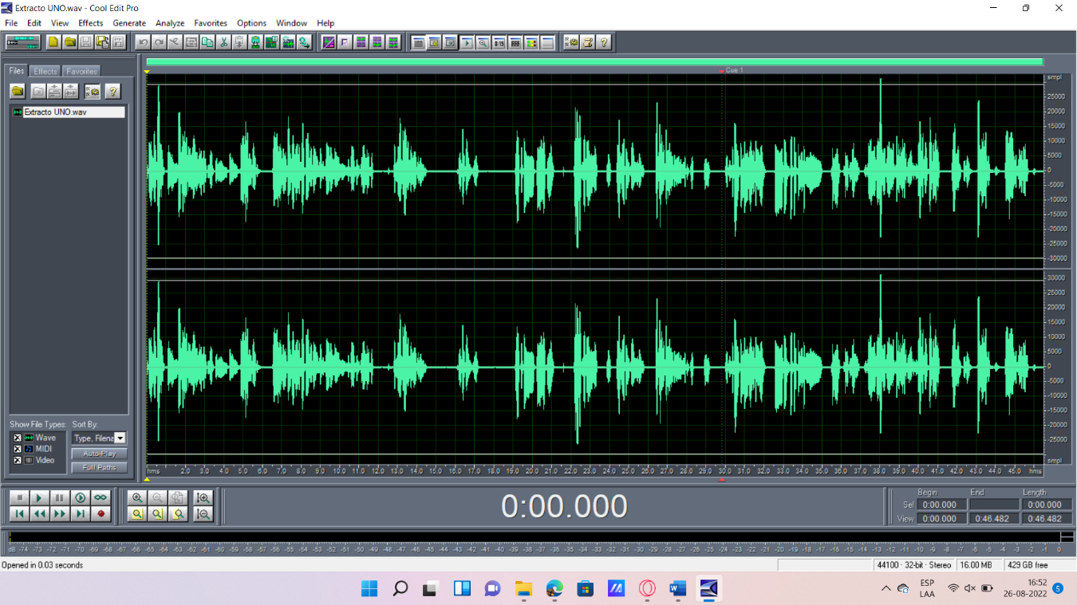
Figura N°1: 1.- “No se lo he comentado a nadie” - Tensión 2.- “Tampoco nunca ha salido el tema de conversación”. -Tensión 3.- “Igual me gustaría comentarles para que sepan”. - Tensión 4.- “Que soy bisexual, para que sepan”. -Tensión La tensión radica en el espacio fóbico en que se da la situación
Confinamiento y pubertad

Slide 12
Lexis 2: Existe una zona de desplazamiento energético determinada cuando da cuenta de su anterior vida social, la energía se va condensando cuando da cuenta de que en su vida social real interactuaba de manera intermedia ???, llegando al punto de tensión energética cuando relata que su única interacción social es con su familia.
Confinamiento y pubertad

Slide 13
Figura N°2: 1.- “Antes interactuaba” - Equilibrio 2.- “Regular, no tanto” - Equilibrio – tensión 3.- “Con mi familia” - Tensión En la familia está la tensión, pues esperan una conducta de ella (lo presupone) pero ella tiene miedo… su realidad de pasar a púber y su cuerpole da inseguridad
Confinamiento y pubertad

Slide 14
Lexis 3: Empieza en una zona de equilibrio cuando comenta que una mujer la sigue en las redes sociales (Instagram) y se empieza a tensionar cuando afirma que es de su misma edad, luego pasa a la condensación energética cuando da cuenta de una relación de amistad y no de pareja. Pudiendo estimarse que el espacio de la relación de pareja es un espacio de angustia y tensión”. Busca ayuda….
Confinamiento y pubertad

Slide 15
1- “Comencé con alguien, me empezó a seguir, era una mujer” - Equilibrio. 2.- “De mi edad” - Equilibrio- Tensión 3.- “Así como pareja no, si no como una amiga, una persona” - Tensión.
Confinamiento y pubertad

Slide 16
Conclusiones
El caso de la adolescente F12 y el estudio pulsional -a través del grano de la voz” de su realidad social durante el confinamiento arrojó que en ese período descubrió su bisexualidad y pese a que lo afirma de modo como un hecho natural, le tensiona lo que dirá su familia.
La nueva realidad social de confinamiento la tensiona y aunque afirma no tener una actividad social importante antes de la pandemia, la información pulsional señala que está en una zona de angustia respecto a la nula actividad social cara a cara.

Slide 17
Conclusiones
Igualmente, manifiesta una relación equilibrada con el mismo sexo siendo una zona de seguridad, mientras que relación con pares de su misma edad, fuera de su núcleo familiar, la va tensionando llegando a su punto culmine cuando aborda el tema de pareja, por lo que este espacio está forcluído (negado) y se manifiesta como punto de tensión.
Evidencias es su fobia a las relaciones con los hombres, pues se siente fea, pero en ese contexto, lo que quiere es caricias que pueden libremente terminar en orgasmo, pero lo que ella llama ser quizás bisexual es su necesidad de refugio en el seno materno. Me parece que ella no tiene claro su género, o si no diría que es lesbiana... es por ello que no se trata de que sus genes sean lesbicos, sus genes son los de un humano que busca el goce y/o lo necesita, y se trata de un refugio. No es que descubra un gen y no puede hablar de ello.
Por lo tanto, la falta de relaciones cara a cara ha redundado en inseguridad, a una falta de manejo en la relación con el sexo apuesto y los pares de la misma edad.

Slide 18
Thanks
Macarena Orroño
morrono@prodemu.cl
macaorrono@gmail.com

